Slide 1
Atelier 1: Qu‘est-ce que le leadership?
19.05. / 22.05. 2023

Slide 2
Leadership Masterclass
Qu‘est-ce que le leadership?
Programme complet
Atelier 1: Qu'est-ce que le leadership ? Mai 2023
Atelier 2: Comprendre le leadership Juin 2023
Plans de développement individuels obligatoires
2*1h/Equipe
Entre Atelier 1-6
Coachings individuels volontaires
2*1h/Personne
Après Atelier 6
Atelier 3: Expérimenter l‘autogestion
Août 2023
Atelier 4: Concevoir
le leadership Septembre 2023
Atelier 5: Mener des discussions
Octobre 2023
Atelier 6: Savoir gérer les transformation Novembre 2023
Cérémonie de clôture
Printemps 2024

Slide 3





Agenda
Qu‘est-ce que le leadership?
Introduction et présentation Présentation des objectifs Règles d’une collaboration réussie
Qu‘est-ce que le leadership ?
À quoi reconnaissez-vous un bon leadership ?
L’attitude intérieure
Mon plan de développement individuel Formation de binômes
Feedback interactif Check-Out
20‘‘
15‘‘
25‘‘
15‘‘
10‘‘
5‘‘

Slide 4
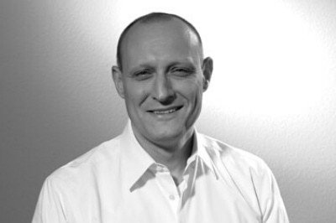
Qui nous sommes
Qu‘est-ce que le leadership?
Michael Kres Associé et fondateur
Dr. œc. HSG. Executive Leadership Coach AoEC. Fondateur de www.promovetm.com. Longues années d’expérience de dirigeant dans les branches suivantes: aviation, télécom, services, éducation et développement professionnel. Domaines d’expertise: structuration et mise en œuvre de processus de changement et de développement de cultures d’entreprises agiles. Coaching organisationnel. Coaching des cadres et leadership. Présentation d’exposés dans les universités et les Hautes écoles. Publication de nombreux articles dans les domaines du «changement démographique», de l’«employabilité» et du «courage en entreprise».

Slide 5
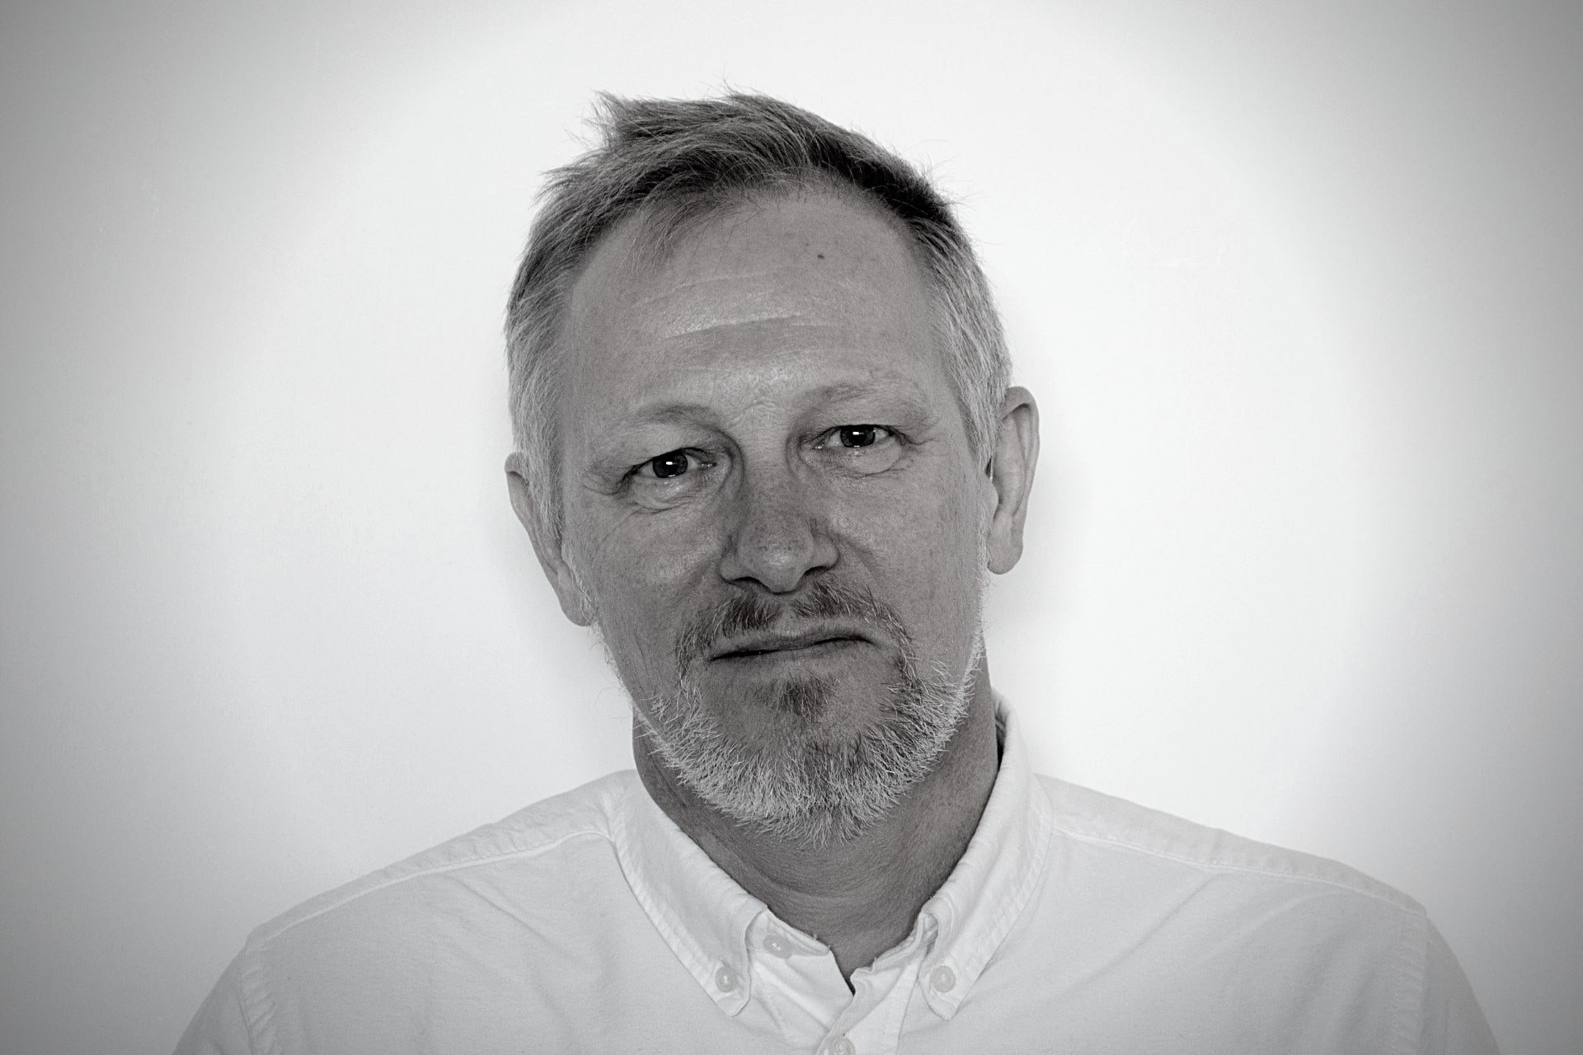
Qui nous sommes
Qu‘est-ce que le leadership?
Martin Kessler Senior Coach
Avocat ayant une longue expérience de leadership et en gestion des Ressources humaines. Plus de 20 ans de responsabilité globale dans les RH au sein de grandes entreprises dans le secteur des assurances et du commerce. Consolidation, réorganisation, changement de culture, développement d’équipes et organisationnel, gestion du changement et des projets. Diverses formations avancées en gestion des Ressources humaines, coaching et gestion de projets. Membre du Conseil d’administration de plusieurs fonds de pension, ONG et organisations d’employeurs. Expert et conférencier en gestion des Ressources humaines.

Slide 6
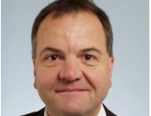
Qui nous sommes
Qu‘est-ce que le leadership?
Thomas Seghezzi Senior Coach
MBA de l'Université de Saint-Gall. Longue expérience de direction internationale dans la gestion des ressources humaines dans les domaines du sport, des organisations à but non lucratif, des relations internationales, de la gastronomie et de l'événementiel. Performances avérées en tant qu'entrepreneur indépendant. Spécialisation : communication et gestion dans un environnement interculturel.

Slide 7
Objectifs pour aujourd‘hui
Qu‘est-ce que le leadership?
Tu prends conscience de l'attitude que tu veux adopter face au leadership.
Tu définis ta première définition cohérente du leadership.
Tu as trouvé un buddy pour ton plan de développement.

Slide 8
Règles d‘une coopération réussie
Qu‘est-ce que le leadership?
Ouverture à la nouveauté Au début, nous ne savons pas où nous allons. Nous laissons la nouveauté agir sur nous et ne la rejetons pas d'emblée.
Volonté de se remettre en question Nous abordons les nouveaux thèmes avec une curiosité fondamentale.
Volonté de résoudre les conflits de manière proactive Les tensions sont bonnes, car elles sont source de développement.
Respect mutuel Les êtres humains sont fondamentalement bons, ils ont juste des points de vue différents sur le monde, que nous respectons mutuellement.
Responsabilité personnelle Chacun(e) décide lui-même(e) jusqu'où il/elle souhaite aller dans le processus.

Slide 9
Qu'est-ce qu'un bon leadership ?
-
-
-
-

Slide 10
À quoi reconnaissez-vous un bon leadership ?
Qu‘est-ce que le leadership?
Junior Manager - Breakout Session (‘15)
Formez des groupes de deux.
Discutez d'exemples concrets tirés de votre pratique, dans lesquels vous avez: - fait l'expérience d'une bonne gestion - mais où vous estimez aussi que cela n'a pas été le cas.
Comment reconnaissez-vous ces deux situations ?
Listez ensemble les caractéristiques positives et négatives.
Dans 15 minutes, nous nous retrouverons en plénière.

Slide 11
À quoi reconnaissez-vous un bon leadership ?
Qu‘est-ce que le leadership?
Senior Manager - Breakout Session (‘15)
Formez des groupes de deux.
Discutez d'exemples concrets tirés de votre pratique, dans lesquels: - vous dirigez bien selon votre compréhension, - vous ne répondez pas à vos exigences
Quelles conditions générales doivent être réunies pour que vous dirigiez bien ou moins bien ?
Enumérez ensemble les caractéristiques positives et négatives.
Dans 15 minutes, nous nous retrouverons en plénière.

Slide 12
À quoi reconnaissez-vous un bon leadership ?
Qu‘est-ce que le leadership?
Breakout Session: Synthese
Junior Manager
Comment reconnaître un bon leadership ? | Comment puis-je savoir qu'il n'y a pas de bon leadership ?
Senior Manager
Quand est-ce que je dirige bien ? | Quand ne suis-je pas à la hauteur de cette exigence ?

Slide 13
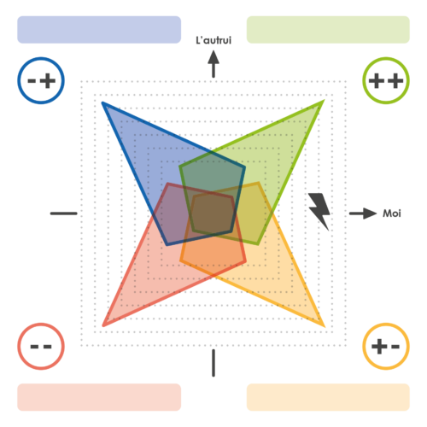
L‘attitude intérieure
Qu‘est-ce que le leadership?

Slide 14
Mon plan de développement individuel
Qu‘est-ce que le leadership?
Junior Manager - Atelier 1
Qu'est-ce que je souhaite changer dans mon leadership ? Pourquoi ?
Plan de développement de:
Mon buddy est:
Observations du buddy:
Observations du coach:
A quoi mon supérieur et mon équipe reconnaissent-ils l'évolution ?
Comment impliquer mon supérieur et mon équipe dans le développement ?
Que se passe-t-il si le changement ne se produit pas ?

Slide 15
Mon plan de développement individuel
Qu‘est-ce que le leadership?
Senior Manager - Atelier 1
A quoi est-ce que je veux faire plus attention dans ma gestion ?
Plan de développement de:
Mon buddy est:
Observations du buddy:
Observations du coach:
A quoi mon entourage reconnaît-il cette évolution ?

Slide 16
Mon plan de développement individuel
Qu‘est-ce que le leadership?
Formation des binômes
Binômes
Binômes

Slide 17
Feedback interactif
Qu‘est-ce que le leadership?
www.slido.com
Comment évalues-tu ton "effort/rendement" de cet atelier ?
Quel est l'intérêt de cet atelier pour toi ?
Que retires-tu concrètement de cet atelier pour ta pratique quotidienne ?

Slide 18
Merci beaucoup pour ta contribution!
Nous nous reverrons à l'atelier "Comprendre le leadership" en juin. Vous trouverez les documents nécessaires à cet effet sur: compass-group.promovetm.com
ProMove TM vous contactera pour discuter des plans de développement.

